Slide 1


ACM中国－国际并行计算挑战赛
ACM-China International Parallel Computing Challenge

Slide 2
目录 CONTENTS
01.应用程序运行的硬件环境和软件环境
02.应用程序的代码结构
03.优化方法
04.程序运行结果

Slide 3

运行平台硬件环境
1.CPU：每个节点具有2颗32核AMD EPYC 7452 @ 2.35GHz CPU组成，256 GB内存。使用2个节点共128核资源。
2.网络：节点间通过56 Gb Infiniband高速网互联

Slide 4
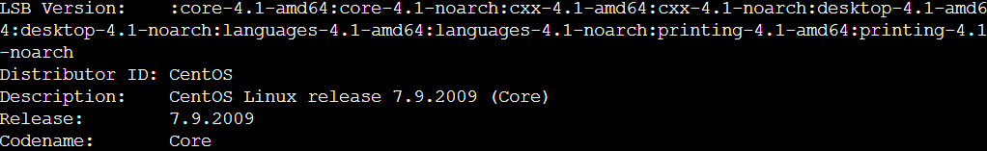
运行平台软件环境
1.操作系统：CentOS Linux 7.9
2.并行环境：mpiicc（icc version 17.0.5 (gcc version 4.8.5 compatibility)）
3.相关依赖软件：mpi/intel/17.0.5 mpich/3.1.4-intel-17.0.5

Slide 5
程序结构
主要函数模块：
1.递归枚举所有 pivot 的组合 O(n^k)
2.计算切比雪夫距离之和 O(n^2)
3.排序，将结果合并到答案中 O(n^2)
所运行的应用负载：
1.算例I： dim=2,n=500,k=2
2.算例II： dim=4,n=100,k=5

Slide 6
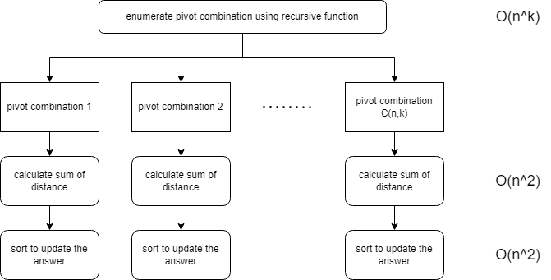
程序结构

Slide 7
Baseline
编译参数：
gcc pivot.c -o pivot.out -lm
运行参数：
sun -p IPCC -N 1 ./pivot.out
测得时间为 496.359511s
开O3优化：gcc pivot.c -o pivot -lm -O3
测得case1时间为44.394945s
加速比：1118.05%

Slide 8
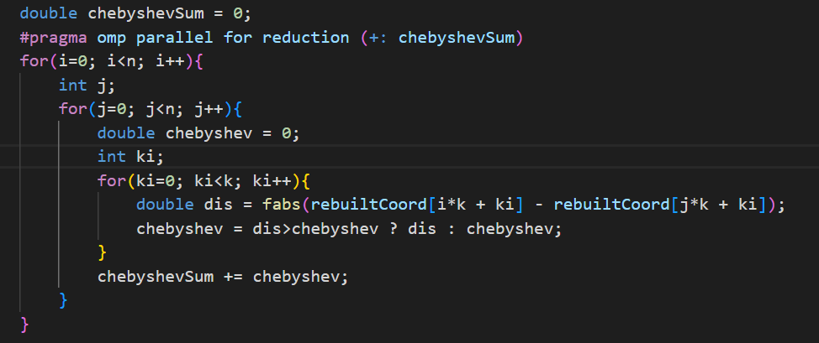
优化方法
OMP并行
在SumDistance中计算chebyshevSum的循环外添加omp的并行代码，提升循环的并行度。并且由于各个线程都需要用到chebyshevSum这一变量，由此在omp的代码中添加reduction(+: chebyshevSum),来防止累加过程可能出现的存取错误。
Case1用时：9.03051s
加速比：5518.69%

Slide 9
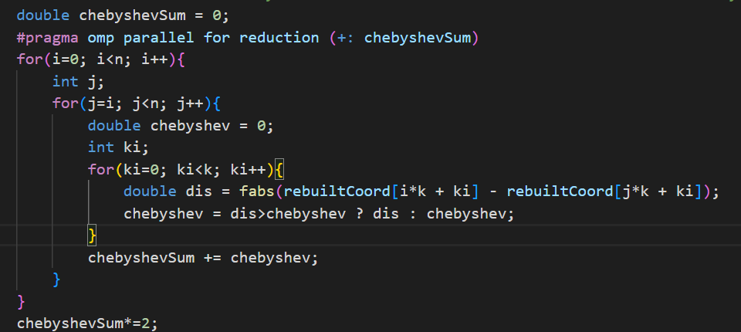
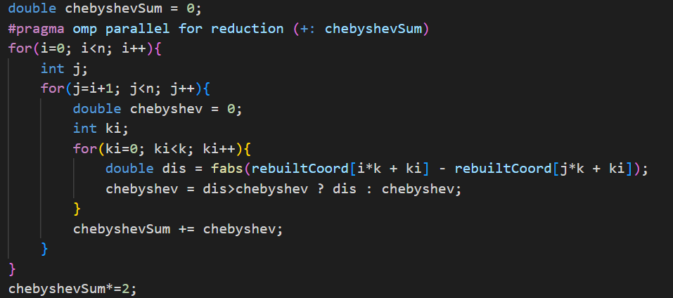
优化方法
修改j循环的变量范围
通过观察此段代码，发现原来的代码会出现计算量重复的情况。即存在i1=j2，i2=j1的情况。而这两种情况得出的chebyshev结果是一样的，由此原程序中有一半的计算是重复的，而通过修改j的遍历范围（从i+1开始，因为当i==j的时候显然距离为0），并且在计算结束之后将chebyshevSum乘2，就可以获得正确的结果并且加速。
Case1用时：11.216363s
加速比：4443.20%

Slide 10
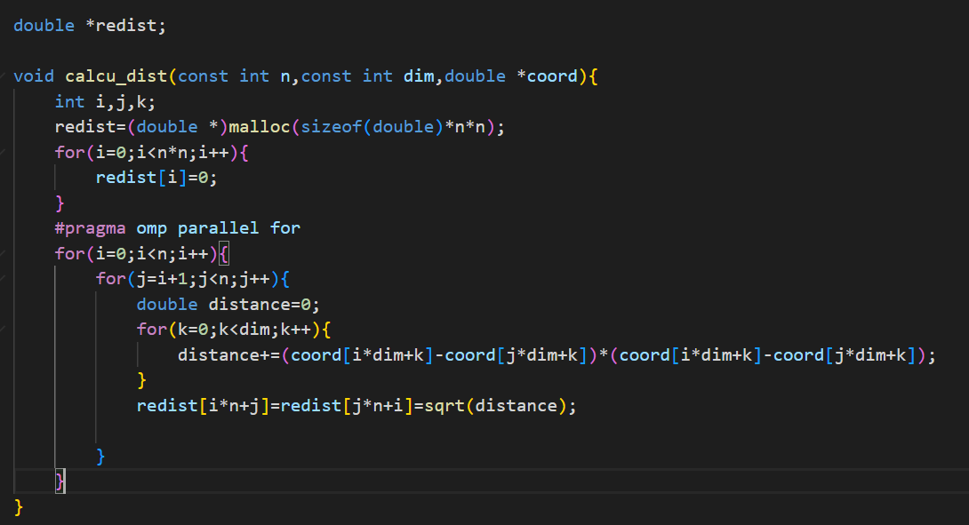
优化方法
空间换时间
考虑到每次SumDistance中都要计算剩余点与pivot的距离，并且由于程序的迭代次数较高，会出现大量不必要的计算。由此我们选择以空间换时间的方法，先将每个点之间的距离计算并保存在一个数组中，在之后的运算再使用两个点的序号来读取其之间的距离，从而达到加速的作用。
此处将redist和calcu_dist单独列出是为了看的更加明显，最后被融合在main中了。

Slide 11
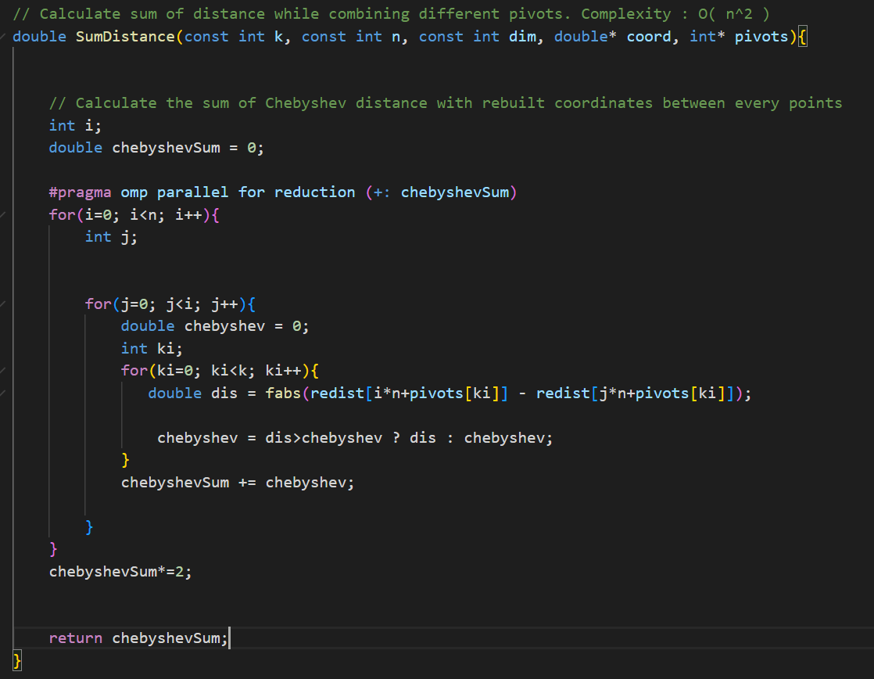
优化方法
空间换时间
除此之外，将SumDistance的内容也进行相应的修改，直接用redist的内容来计算chebyshev，在两个case中都有较为优秀的优化结果
Case1用时：7.508018s
加速比：6637.78%

Slide 12
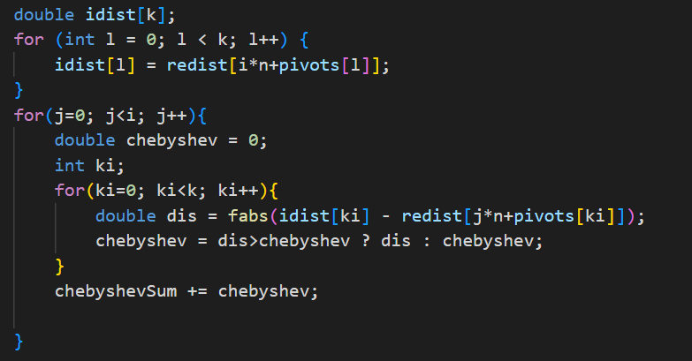
优化方法
数组读取
使用redist优化之后，SumDistance中的计算为：
可以看出对于i与pivot之间的距离在j的循环中是相对固定的，由此为了使内存访取更加友好，我们将其改为：
通过idist保存了i与pivot之间的距离，用一个更小的数组来存取，使得在j循环中存取更加合理并且提升了程序的速度。
Case1用时：8.584439s
加速比：5805.46%

Slide 13
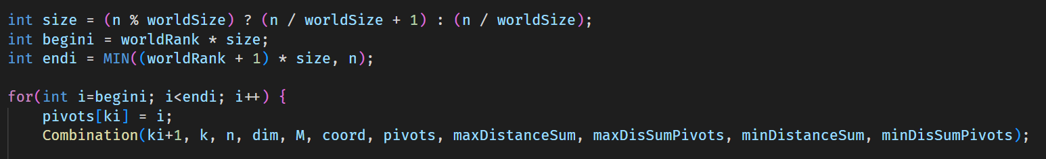
优化方法
MPI加速
之后，使用MPI来进行加速
编译参数：
mpiicc ./pivot.c -mcmodel=medium -fopenmp -O3 -g -Wall -lm -o pivot.out -std=c11
运行参数：
srun -p IPCC -N 2 -n 4 ./pivot.out
将任务按照第一维平均分给4个节点，最后把每个节点的前 M 个数据使用MPI_Gather()函数汇集起来排序。

Slide 14
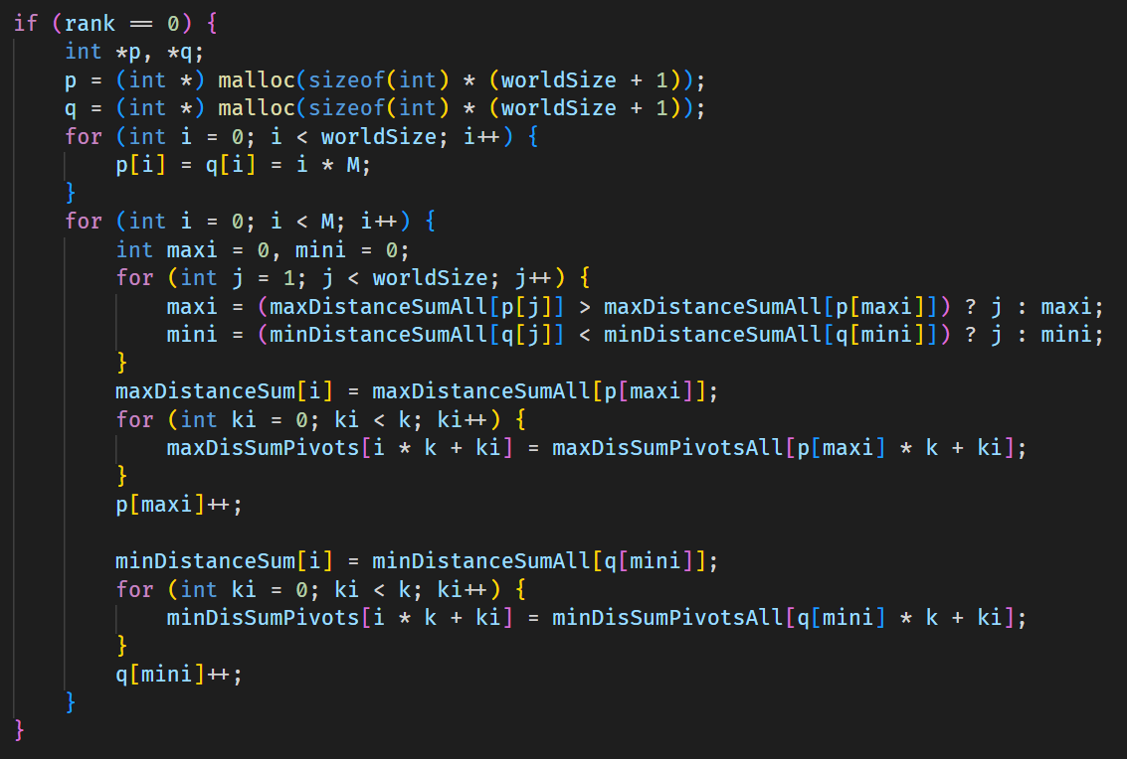
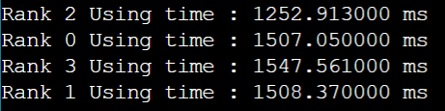
优化方法
MPI加速
排序过程复杂度为 O(M)
由于第一层平均分配，实际上每个节点的任务并不平均，因此效率比较低。
Case1用时：1.547561s
加速比：32073.66%

Slide 15
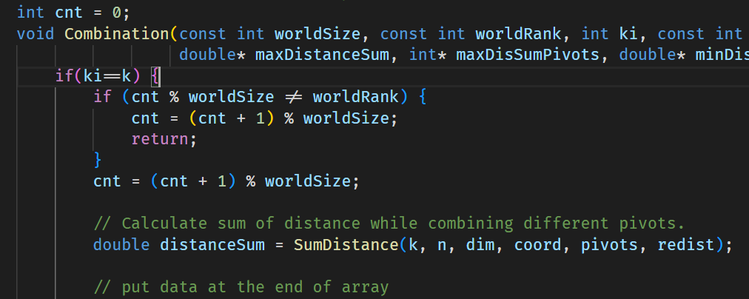
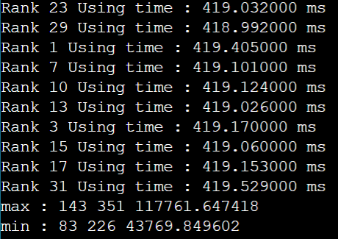
优化方法
MPI加速
为了解决上述困境，将分配任务从第一层改为最后一层循环分配。
同时，为了进一步加速，我们用满128个核心，并删去SumDistance函数中的omp指令。
Case1用时：0.419529s
加速比：118313.52%

Slide 16
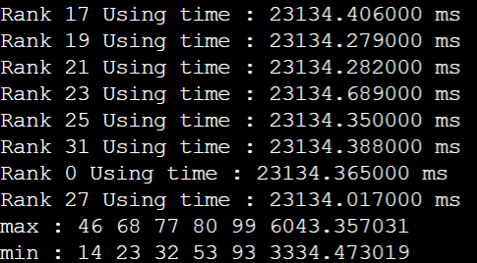
程序运行结果
Case1：从Baseline的 496.359511s 到最终结果 0.419529s，加速约1183倍。
编译参数：
mpiicc ./pivot.c -mcmodel=medium -lm -O3 -g -fopenmp -Wall -std=c11 -o pivot.out
运行参数：
srun -p IPCC -N 2 -n 128 ./pivot.out
可使用提供的脚本在北京云平台上进行编译、运行：
sh runner.sh
sh runner.sh inputFilename
Case2：最终用时 23.135388s，相较于主办方给出的 Baseline 9小时加速约1400倍。

Slide 17
感谢观看
THANKS FOR WATCHING

